Slide 1
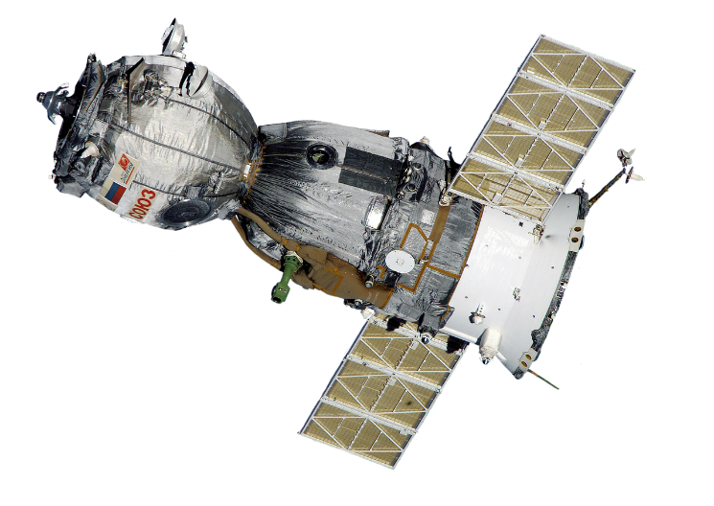
МИНИСТЕРСТВО НАУКИ И ВЫСШЕГО ОБРАЗОВАНИЯ РОССИЙСКОЙ ФЕДЕРАЦИИ
Федеральное государственное бюджетное образовательное учреждение высшего образования
«Уфимский государственный авиационный технический университет»
У Г А Т У
Штурмующие
Дерзающие
Творящие
Получи профессию будущего
Диплом УГАТУ - Гарантия успеха!

Slide 2
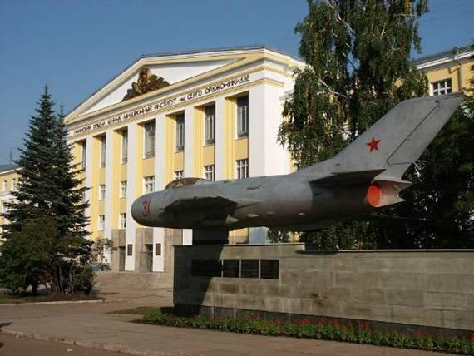
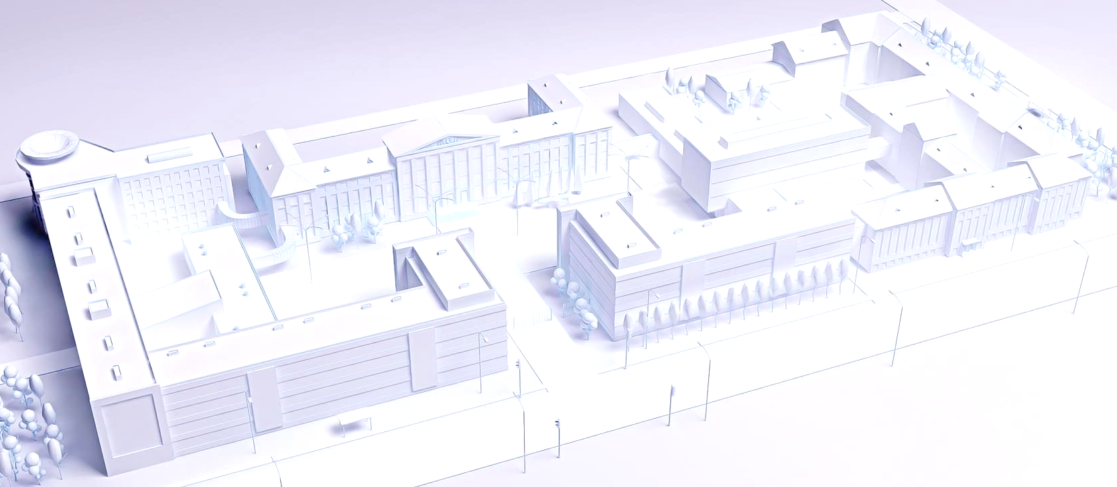
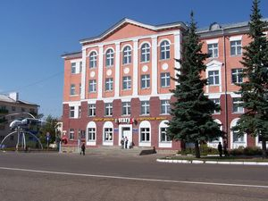
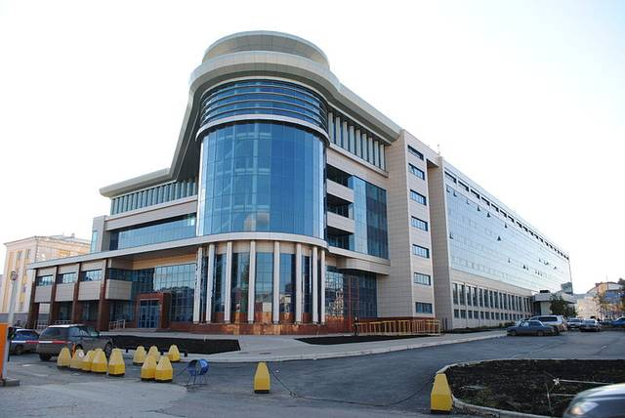
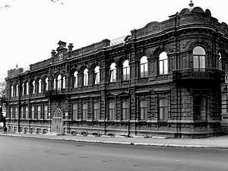
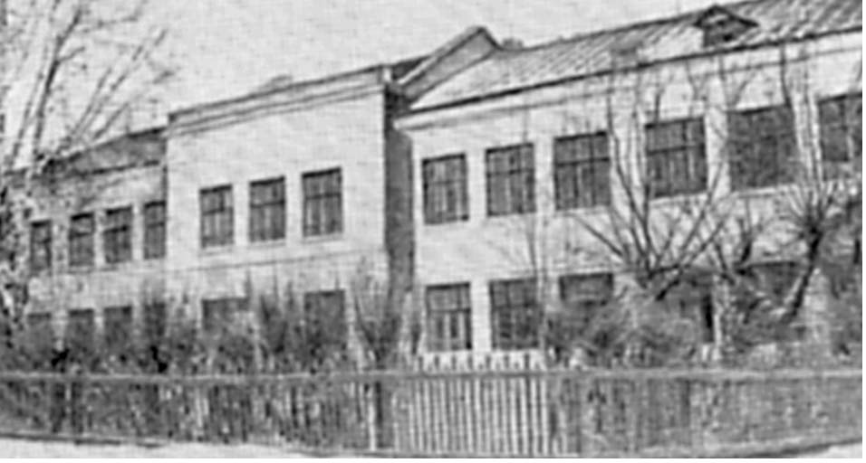
История
У Г А Т У
Уфимский государственный авиационный технический университет
90
УГАТУ
2022
1992
1982
УАИ
УАИ
1932

Slide 4
УГАТУ в цифрах
У Г А Т У
Уфимский государственный авиационный технический университет
1
Военный Учебный Центр
в РБ
16 000
более
студентов
9
200
комфортабельных общежитий
докторов наук
600
5
кандидатов наук
факультетов
3
института
11
учебных корпусов
2
1
туристические базы
дельта-клуб

Slide 6
1550
бюджетных мест бакалавриат/специалитет
Факультеты и институты УГАТУ
У Г А Т У
Уфимский государственный авиационный технический университет
396
бюджетных мест магистратуры
Филиал в городе Ишимбай
Филиал в городе Кумертау
«Авиационный технический колледж» (г. Кумертау)
Факультет авионики, энергетики и инфокоммуникаций (АВИЭТ)
Уфимский авиационный техникум
Факультет авиационных двигателей, энергетики и транспорта (ФАДЭТ)
Вечерний факультет при ПАО «ОДК-УМПО»
Факультет информатики и робототехники (ФИРТ)
Институт военно-технического образования (ИВТО, ВУЦ)
Институт авиационных технологий и материалов (ИАТМ)
Институт экономики и управления (ИНЭК)
Факультет защиты в чрезвычайных ситуациях (ФЗЧС)
37
11
37
направлений бакалавриата
направлений специалитета
направлений магистратуры

Slide 7
Иностранные студенты УГАТУ (2022)
Бюджетные места
Наиболее востребованные направления подготовки иностранных студентов
Иностранные студенты УГАТУ
СНГ
Европа
Азия
Южная Америка
Африка
Океания
Техническая эксплуатация летательных аппаратов и двигателей
25
Авиастроение
24
356
Системы управления летательными аппаратами
40
студентов
Прикладная информатика
55
Программная инженерия
75
48
Экономика
-
стран
Электроэнергетика и электротехника
50
7
32
Мехатроника и робототехника
ГЕОГРАФИЯ СТУДЕНТОВ
39
13
7
4
3
2
2
1
1
Египет
Конго
Кот д’Ивуар
Колумбия
Бангладеш
Киргизия
Мали
Кения
Болгария
35
9
5
4
3
2
2
1
1
Таджикистан
Вьетнам
Туркмения
Армения
Шри-Ланка
Марокко
Палестина
Индия
Греция
32
9
5
4
2
2
2
1
1
Казахстан
Сенегал
Азербайджан
Афганистан
Габон
Нигерия
Судан
Китай
Камбоджа
21
7
5
3
2
2
1
1
1
Узбекистан
Йемен
Сирия
Ирак
Украина
Беларусь
Ангола
Тунис
Сомали

Slide 8
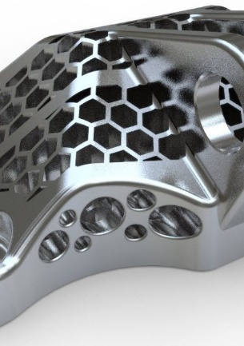
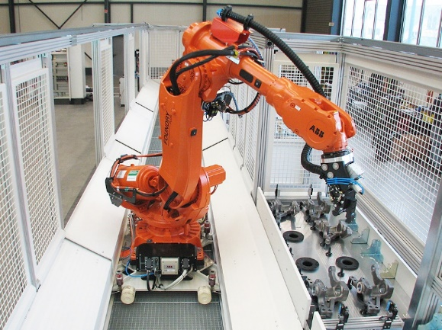
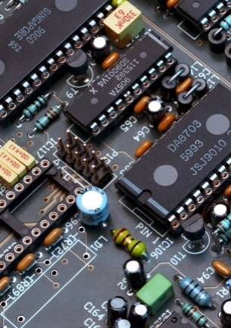
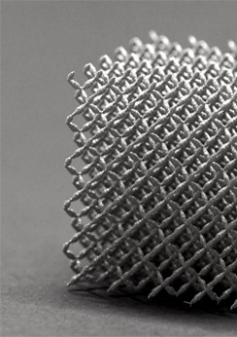
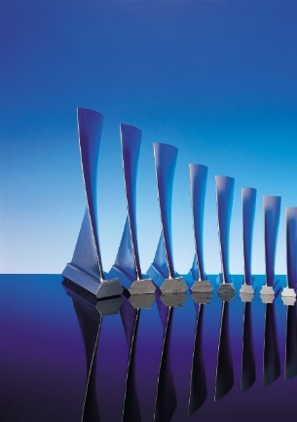
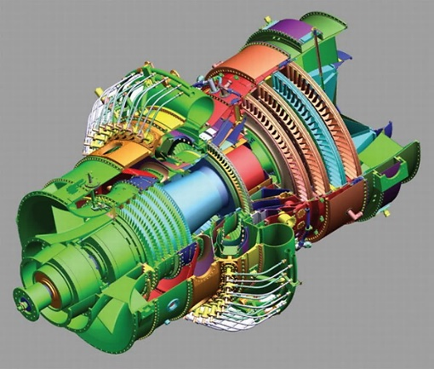
Научная деятельность
У Г А Т У
Уфимский государственный авиационный технический университет
7 НАУЧНО-ИССЛЕДОВАТЕЛЬСКИХ ИНСТИТУТОВ
5 СТУДЕНЧЕСКИХ КОНСТРУКТОРСКИХ БЮРО
40 УЧЕБНЫХ И НАУЧНО-ИССЛЕДОВАТЕЛЬСКИХ ЛАБОРАТОРИЙ
ЦЕНТР УПРАВЛЕНИЯ ПОЛЕТАМИ
Зеленая химия
Аддитивные
и литейные технологии
ТЕХНОПАРК АВИАЦИОННЫХ ТЕХНОЛОГИЙ
Робототехника
2 ЦЕНТРА КОЛЛЕКТИВНОГО
ПОЛЬЗОВАНИЯ
Радиофотоника
СУПЕРКОМПЬЮТЕР
Наноструктурные материалы
Материаловедение
12 ученых университета входят в рейтинг 1000 наиболее цитируемых ученых мира по данным БД Web of Science.
Высокооборотные электрические машины
Математическое моделирование и суперкомпьютерные технологии
Созданы ведущие научные школы России в области электромеханических преобразователей энергии и материаловедения.
Проектирование силовых установок различного назначения

Slide 10
Партнеры УГАТУ
Уфимский государственный авиационный технический университет

Slide 12
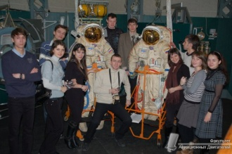
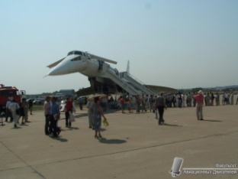
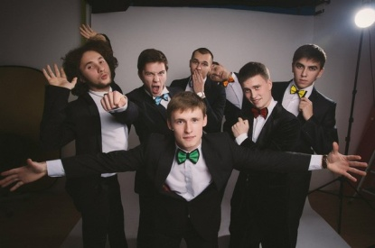
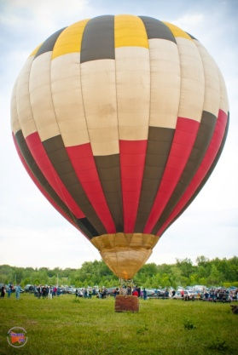
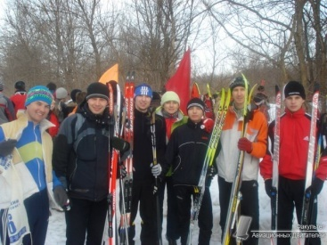
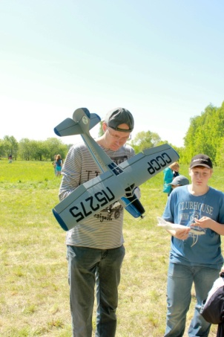
Социально-развлекательные мероприятия
У Г А Т У
Уфимский государственный авиационный технический университет
Мисс УГАТУ
Экскурсии
Авиасалоны
Мистер УГАТУ
Технический клуб
Соревнования

Slide 13
Бюджет иностранного
студента
У Г А Т У
Уфимский государственный авиационный технический университет
Доходы
стипендия ВУЗа (до 15 000 руб.)
стипендия Правительства РФ (до 5 000 руб.)
трудоустройство (от 15 000 руб.)
материальная помощь (до 15 000 руб.)
Расходы
анализ ПЦР по приезду (1 500 руб.)
страховой полис ДМС (3 500 руб. в год)
питание (от 450 руб./день)
проживание в общежитии (900 руб./мес.)
транспорт (от 60 руб./день)
сотовая связь (от 250 руб./мес)
бытовые расходы (от 1 000 руб./в неделю)

Slide 15
Notes:
15

Slide 18
Иностранные граждане проходят
вступительные испытания УГАТУ в форме тестирования в дистанционном формате

Slide 21
Проходные баллы прошлых лет
Направление подготовки | 2020 | 2021
01.03.02 Прикладная математика и информатика | 226 | 213
01.03.04 Прикладная математика | 218 | 188
09.03.01 Информатика и вычислительная техника | 223 | 231
09.03.04 Программная инженерия | 243 | 252
11.03.02 Инфокоммуникационные технологии и системы связи | 192 | 193
12.03.04 Биотехнические системы и технологии | 143 | 165
13.03.01 Теплоэнергетика и теплотехника | 170 | 158
13.03.03 Энергетическое машиностроение | 148 | 149
15.03.01 Машиностроение | 151 | 133
15.03.04 Автоматизация технологических процессов и производств | 164 | 195
20.03.01 Техносферная безопасность | 170 | 168
20.05.01 Пожарная безопасность | 156 | 185
27.03.05 Инноватика | 157 | 200

Slide 24
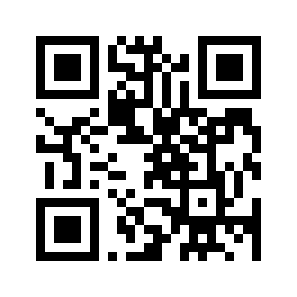
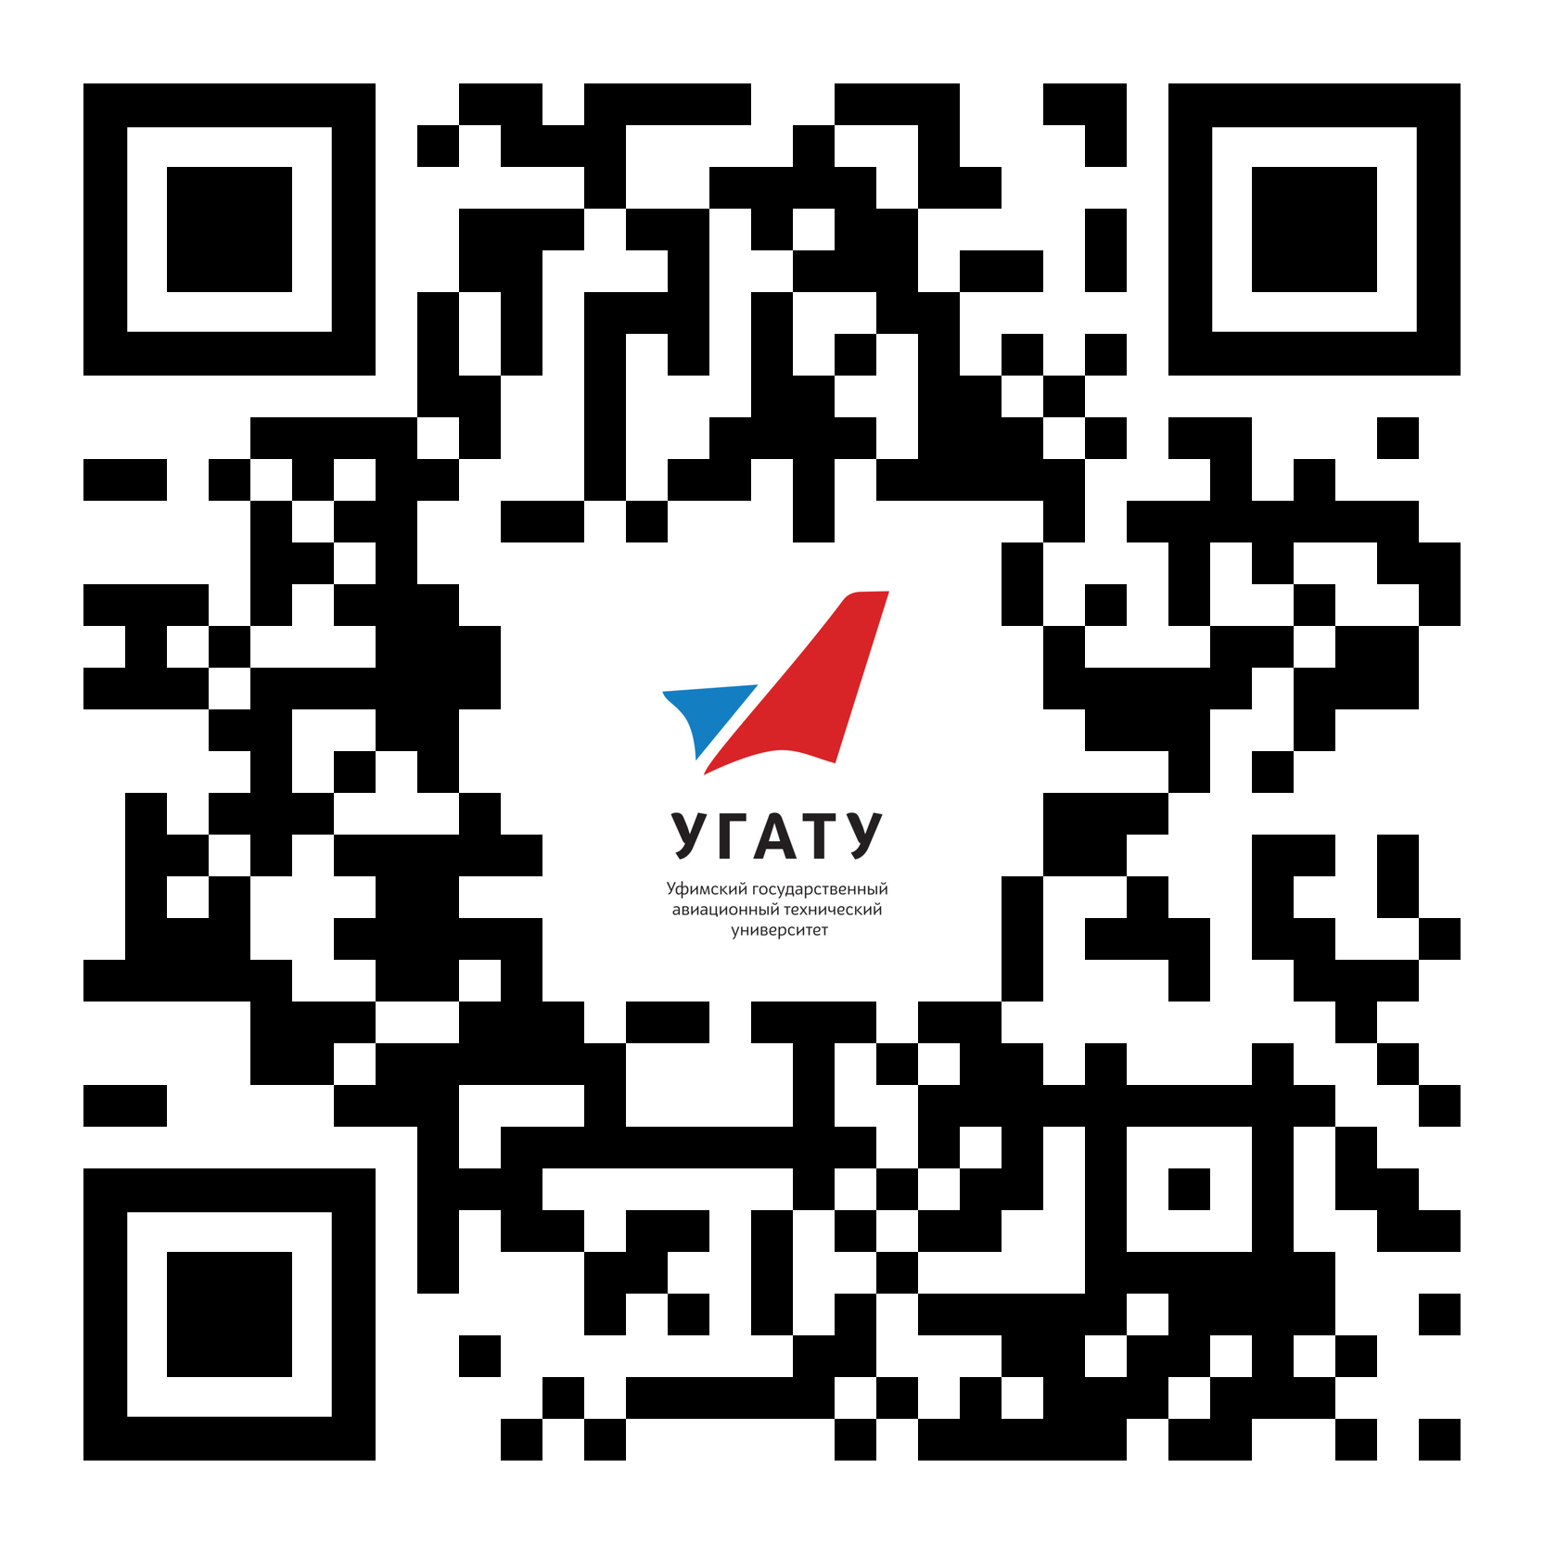
Ждем Вас в УГАТУ!!!
НАШИ КОНТАКТЫ
Управление международного сотрудничества
+7 (908) 350-35-72
http://ums.ugatu.su/
ums@ugatu.su
@usatu_omo
Приемная комиссия
+7 (908) 350-49-84
abit@ugatu.su
@ugatu_official
https://www.ugatu.su/abitur/

